Slide 1
Common Gateway Interface
(CGI)

Slide 2
Обычный доступ
HTML
Локальный
диск
Интернет

Slide 3
Обычный доступ … почти обычный
Сервер
HTML
Программа
Локальный
диск
Интернет

Slide 4
Common Gateway Interface
Common Gateway Interface («общий интерфейс шлюза») — стандарт интерфейса, используемого для связи внешней программы с веб-сервером.
Программу, которая работает по такому интерфейсу совместно с веб-сервером, принято называть шлюзом, хотя многие предпочитают названия «скрипт» (сценарий) или «CGI-программа».
Сам интерфейс разработан таким образом, чтобы можно было использовать любой язык программирования, который может работать со стандартными устройствами ввода/вывода.
Все скрипты, как правило, помещают в каталог cgi (или cgi-bin) сервера, но это необязательно: скрипт может располагаться где угодно.
CGI является одним из наиболее распространённых средств создания динамических веб-страниц.

Slide 5
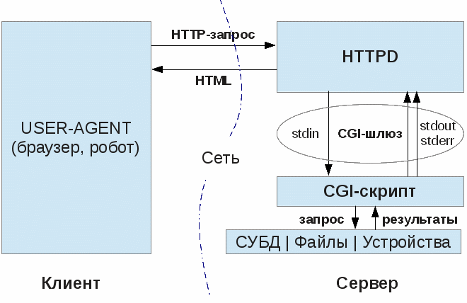
Common Gateway Interface

Slide 6
CGI-программа (Скрипт)
CGI-программы часто написаны на каком-нибудь интерпретируемом языке (PHP, Perl, Bash, Pyton и др.)
Также можно написать программу на компилируемом языке, например C, который и будет обрабатывать данные пользователя. Приведем пример CGI-программы на C:
#include <time.h> // Нужна для инициализации функции rand()
#include <stdio.h> // Включаем поддержку функций ввода/вывода
#include <stdlib.h> // А это — для поддержки функции rand()
// Главная функция. Именно она и запускается при старте сценария.
void main(void) {
// инициализируем генератор случайных чисел
int Num; time_t t; srand(time(&t));
// в Num записывается случайное число от 0 до 9
Num = rand()%10;
// далее выводим заголовки ответа. Тип — html-документ
printf("Content-type: text/html\n");
// запрет кэширования
printf("Pragma: no-cache\n");
// пустой заголовок
printf("\n");
// выводим текст документа — его мы увидим в браузере
printf("<html><body>");
printf("<h1>Здравствуйте!</h1>");
printf("Случайное число в диапазоне 0-9: %d",Num);
printf("</body></html>");
}

Slide 7
Веб-сервер (web-server)
Веб-сервер - это сервер, принимающий HTTP-запросы от клиентов, обычно
веб-браузеров, и выдающий им HTTP-ответы, как правило, вместе с HTML-страницей, изображением, файлом, медиа-потоком или другими данными.
Веб-сервером называют как программное обеспечение, выполняющее функции веб-сервера, так и непосредственно компьютер, на котором это программное обеспечение работает.
Клиент, которым обычно является веб-браузер, передаёт веб-серверу запросы на получение ресурсов, обозначенных URL-адресами.
Ресурсы — это HTML-страницы, изображения, файлы, медиа-потоки или другие данные, которые необходимы клиенту. В ответ веб-сервер передаёт клиенту запрошенные данные. Этот обмен происходит по протоколу HTTP.

Slide 8
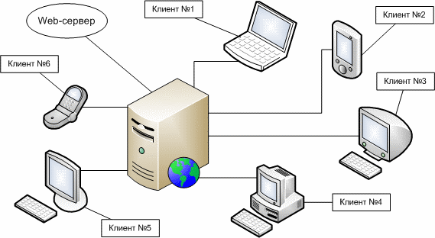
Веб-сервер (web-server)

Slide 9
Веб-сервер (web-server)
Дополнительные функции
автоматизация работы веб страниц;
ведение журнала обращений пользователей к ресурсам;
аутентификация и авторизация пользователей;
поддержка динамически генерируемых страниц;
поддержка HTTPS для защищённых соединений с клиентами.
Программное обеспечение
Apache — свободный веб-сервер, наиболее часто используемый в UNIX-подобных операционных системах;
IIS от компании Microsoft, распространяемый с серверными ОС семейства Windows
nginx — свободный веб-сервер, разрабатываемый Игорем Сысоевым с 2002 года и пользующийся большой популярностью на крупных сайтах
lighttpd — свободный веб-сервер.
Google Web Server — веб-сервер, основанный на Apache и доработанный компанией Google.
Resin — свободный веб-сервер приложений.

Slide 10
Динамическая веб-страница
Динамическая веб-страница — веб-страница, сгенерированная
программно, в отличие от статичной страницы, которая является просто файлом, лежащим на сервере.
Сервер генерирует HTML код динамической страницы для обработки браузером или другим агентом пользователя.
Динамические страницы обычно обрабатывают и выводят информацию из базы данных.
Наиболее популярные на данный момент технологии для генерации динамических страниц:
PHP — Для серверов Apache и других под управлением GNU/Linux, других UNIX-подобных, и прочих ОС.
JSP и Java Servlet — Для серверов Apache, JBoss, Tomcat под управлением различных ОС.
ASP.NET — Для Microsoft Windows серверов под управлением IIS.

Slide 11
FastCGI
Интерфейс FastCGI — клиент-серверный протокол взаимодействия
веб-сервера и приложения, дальнейшее развитие технологии CGI.
По сравнению с CGI является более производительным и безопасным.
FastCGI снимает множество ограничений CGI-программ.
Недостаток CGI-программ в том, что они должны быть перезапущены веб-сервером при каждом запросе, что приводит к понижению производительности. FastCGI, вместо того чтобы создавать новые процессы для каждого нового запроса, использует постоянно запущенные процессы для обработки множества запросов. Это позволяет экономить время.
В то время как CGI-программы взаимодействуют с сервером через STDIN и STDOUT запущенного CGI-процесса, FastCGI-процессы используют Unix Domain Sockets или TCP/IP для связи с сервером.
Это даёт следующее преимущество над обычными CGI-программами: FastCGI-программы могут быть запущены не только на этом же сервере, но и где угодно в сети. Также возможна обработка запросов несколькими FastCGI-процессами, работающими параллельно.
FastCGI может быть использован в любом языке, поддерживающем сокеты.

Slide 12
Веб-серверы, поддерживающие FastCGI
Abyss Web Server
Apache HTTP-сервер (частично)
Cherokee HTTP Server
Hiawatha webserver
Lighttpd
LiteSpeed Web Server
Microsoft IIS
MyServer
nginx
Open Market Web Server
Roxen webserver
Sun Java System Web Server (и предшественники)
WebSTAR
Yaws
Zeus

Slide 13
HyperText Transfer Protocol
(HTTP)

Slide 14
Протокол HTTP
HTTP (англ. HyperText Transfer Protocol — «протокол передачи
гипертекста») — протокол прикладного уровня передачи данных
(изначально — в виде гипертекстовых документов).
Основой HTTP является технология «клиент-сервер», то есть предполагается существование потребителей (клиентов), которые инициируют соединение и посылают запрос, и поставщиков (серверов), которые ожидают соединения для получения запроса, производят необходимые действия и возвращают обратно сообщение с результатом.
Протокол HTTP является протоколом, не запоминающим состояния, т.е. каждое подключение закрывается сразу же после того, как сервер отправит ответ клиенту. Таким образом, Web-сервер не запоминает никаких сведений о предыдущих запросах.
Основным объектом манипуляции в HTTP является ресурс, на который указывает URI (англ. Uniform Resource Identifier) в запросе клиента.
Обычно такими ресурсами являются хранящиеся на сервере файлы, но ими могут быть логические объекты или что-то абстрактное.

Slide 15
Спецификация MIME
Протоколы приложений могут обмениваться только текстовой
информацией. Для обеспечения возможности передачи двоичных
файлов по протоколу HTTP используется спецификация MIME
(Multipurpose Internet Mail Extension).
Согласно спецификации MIME, формат данных описывается следующим
образом:
enctype=<тип>/<подтип>
Атрибут enctype определяет тип кодирования данных в теле сообщения и
разбиение сообщения на части.
Тип определяет, какого рода информация содержится в двоичном файле
(текст, приложение, изображение, видеозапись и т.п.), а подтип – формат
файла.
Например: text/plain, где text- указывает на наличие текстового
содержимого, а plain –уточняет его как простой текст.
Другие виды: text/html, text/plain, image/gif, image/jpeg, audio/basic, video/mpeg, multipart/mixed,
application/octet-stream

Slide 16





Приложения, использующие HTTP
Клиентские (браузеры):
  MS Internet Explorer
  Оpera
  Apple Safari
  Mozilla FireFox
  Chrome
Серверные (Web-серверы):
  Apache (public domain)
  MS Internet Information Server (IIS)
  …

Slide 17
Структура протокола HTTP
Каждое HTTP-сообщение состоит из трёх частей, которые передаются в указанном порядке:
Стартовая строка (англ. Starting line) — определяет тип сообщения;
  Метод URI HTTP/Версия
GET /path/resource?param1=value1&param2=value2 HTTP/1.1
Заголовки (англ. Headers) — характеризуют тело сообщения, параметры передачи и прочие сведения;
Server: Apache/2.2.11 (Win32) PHP/5.3.0
Last-Modified: Sat, 16 Jan 2010 21:16:42 GMT
Content-Type: text/plain; charset=windows-1251
Content-Language: ru
Тело сообщения (англ. Message Body) — непосредственно данные сообщения. Обязательно должно отделяться от заголовков пустой строкой.
Заголовки и тело сообщения могут отсутствовать, но стартовая строка является обязательным элементом, так как указывает на тип запроса/ответа.

Slide 18
Методы HTTP
Метод HTTP (англ. HTTP Method) — последовательность из любых
символов, кроме управляющих и разделителей, указывающая на основную операцию над ресурсом.
OPTIONS Используется для определения возможностей веб-сервера или параметров соединения для конкретного ресурса.
GET Используется для запроса содержимого указанного ресурса. С помощью метода GET можно также начать какой-либо процесс.
HEAD Используется для запроса содержимого указанного ресурса. С помощью метода GET можно также начать какой-либо процесс.
POST Применяется для передачи пользовательских данных заданному ресурсу.
PUT Применяется для загрузки содержимого запроса на указанный в запросе URI
PATCH Аналогично PUT, но применяется только к фрагменту ресурса.
DELETE Удаляет указанный ресурс.
TRACE Возвращает полученный запрос так, что клиент может увидеть, какую информацию промежуточные серверы добавляют или изменяют в запросе.
LINK Устанавливает связь указанного ресурса с другими.
UNLINK Убирает связь указанного ресурса с другими.
CONNECT Преобразует соединение запроса в прозрачный TCP/IP туннель, обычно чтобы содействовать установлению защищенного SSL соединения через нешифрованный прокси.

Slide 19
Примеры диалогов HTTP
Запрос клиента:
GET /wiki/страница HTTP/1.1
Host: ru.wikipedia.org
User-Agent: Mozilla/5.0 (X11; U; Linux i686; ru; rv:1.9b5) Gecko/2008050509 Firefox/3.0b5
Accept: text/html
Connection: close (пустая строка)
Ответ сервера:
HTTP/1.1 200 OK
Date: Wed, 11 Feb 2009 11:20:59 GMT
Server: Apache
X-Powered-By: PHP/5.2.4-2ubuntu5wm1
Last-Modified: Wed, 11 Feb 2009 11:20:59 GMT
Content-Language: ru
Content-Type: text/html; charset=utf-8
Content-Length: 1234
Connection: close (пустая строка)
(далее следует запрошенная страница в HTML)

Slide 20
Метод GET
По умолчанию при запросе используется метод GET.
Для CGI-программиста очень важно понимать, что при запросе методом
GET данные формы передаются серверу вместе с URL.
Web-серверы, поддерживающие CGI, копируют эти данные в переменную окружения с именем QUERY_STRING. После этого забота о получении данных из переменной окружения и их обработке возлагается на CGI-программу.
URL со строкой запроса выглядит так:
http://www.domen-name.com/login.php?nick=maks&psw=parol
Знак ? отделяет строку запроса от собственно URL ресурса; nick и psw - переменные передаваемые серверу, maks и parol - их значения соответственно.

Slide 21
Метод POST
Метод POST используется тогда, когда это явно указано в атрибуте
формы METHOD.
В отличии от метода GET, POST помещает данные не в URL, а в тело запроса.
Тело запроса при использовании метода POST передается программе как стандартный поток ввода.
URL со строкой запроса выглядит так:
http://www.domen-name.com/login.php

Slide 22
Выбор между GET и POST
Если вы хотите, чтобы ваша программа вызывалась с помощью
ссылки, предпочтение следует отдать методу GET.
Если вы не хотите, чтобы аргументы, передаваемые вашей программе, записывались в файл отчета сервера, используйте метод POST.
Например, если форма требует указать имя пользователя и пароль, вы вряд ли захотите, чтобы имена и пароли сохранялись в файле отчета. Кроме того, не разумно передавать пароль как часть URL.
Если ваша форма имеет значительные размеры, например в ней есть текстовые окна с заметками и комментариями, следует использовать метод POST. Вообще говоря, можно и в этом случае применять метод GET, но тогда вы сможете столкнуться с ограничениями на размер URL, разными для разных операционных систем и браузеров (ограничение обусловлено
размером переменных окружения). Проще воспользоваться методом POST.
Если ваша форма содержит файловое поле, используйте метод POST. Кроме того, в этом случае нужно установить значение атрибута ENCTYPE в multipart/form-data.

Slide 23
Взаимодействие с пользователем
Простой запуск скрипта – через URL
php-файл (test.php)
<?php
echo 'Hello, world!';
?>
Запуск скрипта через html-форму
html-файл (fr.html)
<form action = "http://mathsite/pm3/test.php" method="get">
<input type="submit"/>
</form>

Slide 24
Пасхальные яйца
Отображение логотипов
  script_name.php?=PHPE9568F36-D428-11d2-A769-00AA001ACF42
  script_name.php?=PHPE9568F34-D428-11d2-A769-00AA001ACF42
  script_name.php?=PHPE9568F35-D428-11d2-A769-00AA001ACF42
Отображение авторов
  script_name.php?=PHPB8B5F2A0-3C92-11d3-A3A9-4C7B08C10000

